Slide 1
Directorio de trabajo, rutas y proyectos de RStudio
2024

Slide 2
Contenidos
01.
list.files y rutas absolutas
02.
list.files y rutas relativas

Slide 3
01.
list.files y rutas absolutas

Slide 4
01.
list.files y rutas absolutas
Trabajando con nuestros archivos
Cuando trabajamos en R, muchas veces lo haremos con archivos de nuestro computador.
Si queremos ver los archivos de un directorio particular, podemos usar list.files() (ruta_directorio), donde ruta_directorio es un string que representa el directorio, por ejemplo:
list.files('C:/Users/Jeconchao/Desktop/Repos/datos-1-1/data')
## [1] "airline.sas7bdat" "conjunto_tablas.Rdata" "datos_sav.rds"
## [4] "hospital.csv" "paises.xlsx" "tabla_delim.txt"
## [7] "tabla_sas.rds"
Esto es una ruta absoluta, pues parte desde el disco (C:/) y tiene dos problemas:
1. Hace referencia a carpetas de un usuario particular.
2. Es largo y engorroso de escribir.

Slide 5
02.
list.files y rutas relativas

Slide 6
02.
list.files y rutas relativas
Explorando el directorio de trabajo
También podemos usar list.files() sin un argumento, lo que mostrará los archivos de la carpeta en que R se encuentra actualmente (directorio de trabajo):
list.files()
## [1] "2-0-datos-1-0.Rproj" "data" "datos-1-0.html"
## [4] "datos-1-0.Rmd" "datos-1-0_files" "imagenes"
## [7] "index.html" "README.md" "xaringan-themer.css"
Podemos chequear en qué carpeta nos encontramos con:
getwd()
## [1] "C:/Users/Jeconchao/Desktop/Repos/2-0-datos-1-0"

Slide 7
02.
list.files y rutas relativas
Explorando el directorio de trabajo
Lo interesante es que si, por ejemplo, queremos entrar a la carpeta data, no es necesario escribir la ruta completa, sino que basta con partir desde el directorio de trabajo actual:
list.files('data/')
## [1] "airline.sas7bdat" "conjunto_tablas.Rdata" "datos_sav.rds"
## [4] "hospital.csv" "paises.xlsx" "tabla_delim.txt"
## [7] "tabla_sas.rds"

Slide 8
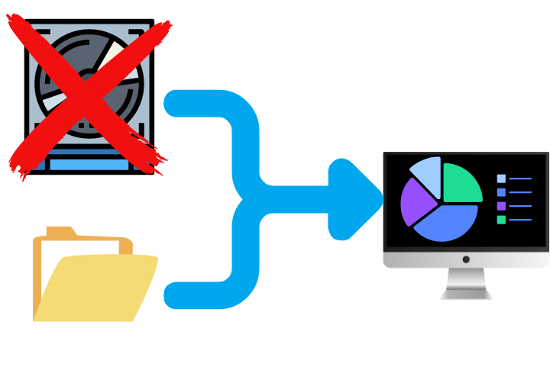
02.
list.files y rutas relativas
Conociendo las rutas relativas
A esto le llamamos ruta relativa, pues no parte desde el disco, sino que desde nuestro directorio de trabajo actual.
Si queremos cambiar nuestro directorio de trabajo podemos utilizar setwd() (ruta), por ejemplo:
setwd('C:/Users/Jeconchao/Documents')
getwd()
## [1] "C:/Users/Jeconchao/Documents"
list.files('data/')
## character(0)

Slide 9
02.
list.files y rutas relativas
Uso de proyectos
Básicamente crean un archivo que le dice a R que el directorio de trabajo es donde se aloja el proyecto.
Con lo anterior logramos evitar utilizar rutas absolutas constantemente.
Sin embargo, el uso de setwd() nos obliga a usar una ruta absoluta al menos una vez, lo que hace que nuestro código no pueda correr directamente desde cualquier otra carpeta.
Para evitar esto, utilizamos los proyectos de RStudio.

Slide 10
02.
list.files y rutas relativas
Resumen creación de proyectos:

Slide 11
¡Muchas gracias!

